Slide 1

Музей ГБОУ школа №294
Центрального района Санкт-Петербурга
Экскурсия
«История улицы Коломенской»
Санкт-Петербург
2025г.

Slide 2
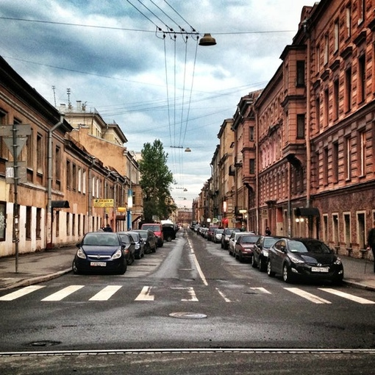
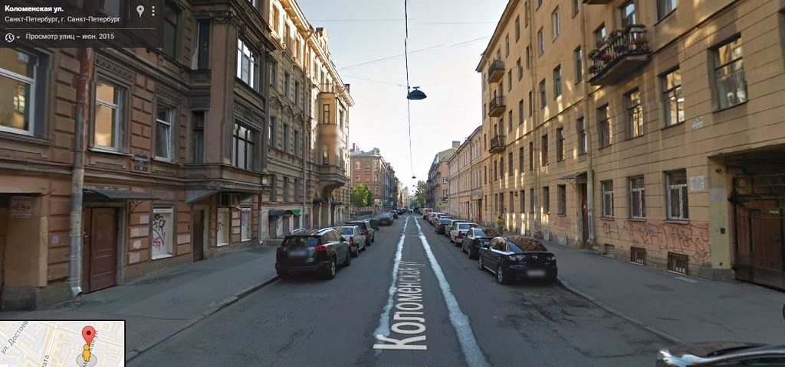
Местонахождение улицы Коломенской.
Нынешняя Коломенская улица проходит от Кузнечного до Волоколамского переулка; длина ее 810 метров, находится в Центральном районе города. Справа от Коломенской улицы проходит улица Марата, слева - Лиговский проспект и улица Константина Заслонова; пересекают ее Свечной переулок и Разъезжая улица. На этой тихой малозаметной (в масштабе города) улице есть немало интересного.

Slide 3
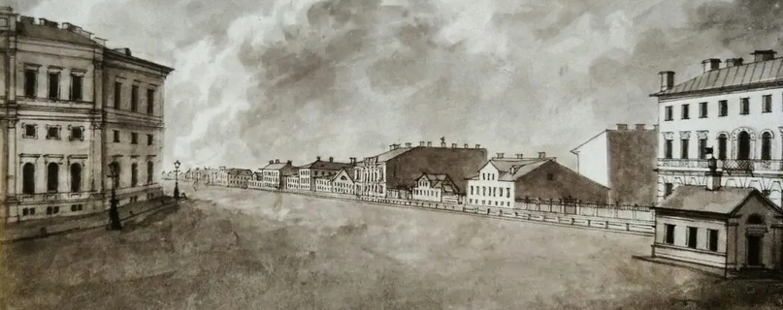
История названия улицы
После основания Петербурга эти места долго оставались необжитыми, занятыми лесом, болотами. В петровское время (1717–1725) был прорыт Лиговский канал из речки Лиги; канал был создан для питания водой фонтанов Летнего сада.
В ХVIII веке проводилось осушение болотистой местности по обе стороны от Лиговского канала. Из-за болотистой местности улица, проходившая параллельно Лиговскому каналу, называлась до 1871 г. Болотной, что соответствовало ее облику. Болотная улица, проложенная в первой половине ХVIII века, до середины ХIХ века проходила от Кузнечного переулка до Разъезжей улицы. В 1871 году Петербургская городская управа постановила переименовать Болотную улицу (от Кузнечного до Разъезжей) в Коломенскую

Slide 4
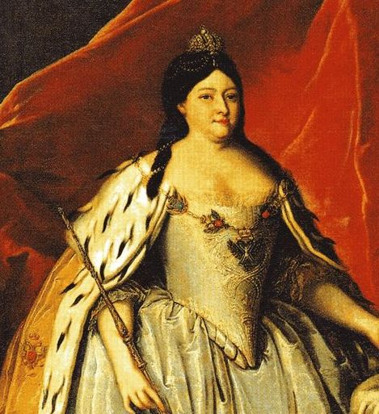
История названия улицы
Ранее улица находилась в пределах бывшей Московской полицейской части. Первые десятилетия Петербург не имел внутреннего деления, не имелось и точно закрепленных городских названий. Лишь в царствование императрицы Анны Иоанновны, в 1737 году, город был разделен на пять полицейских частей. Московская часть (сторона) находилась в южной части города; отсюда начиналась дорога на Москву. Многие улицы (более 10) получили в ХIХ веке названия по городам Московской губернии: улицы Большая Московская, Малая Московская, Звенигородская и другие
Анна Иоановна
В этот же ряд топонимов входит и Коломенская улица, напоминающая о городе Коломне. С того же времени, с 1887 г., существует и общая по Коломенской улице нумерация домов, №№ 1–45, 2–46.

Slide 5
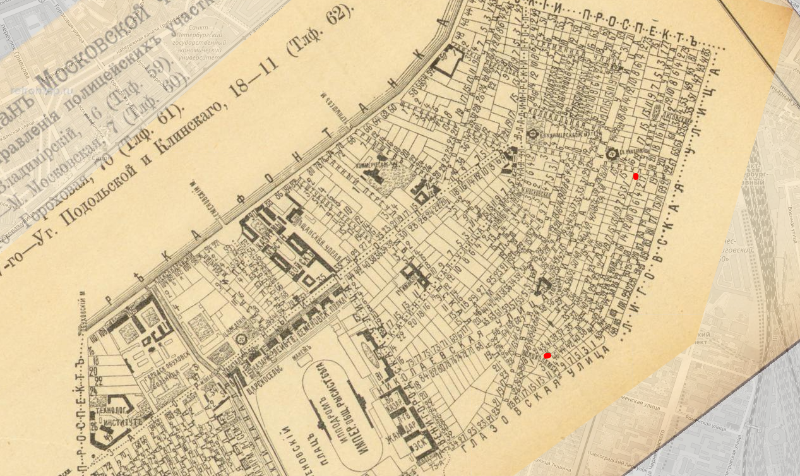

План Московской части 1910г.

Slide 6
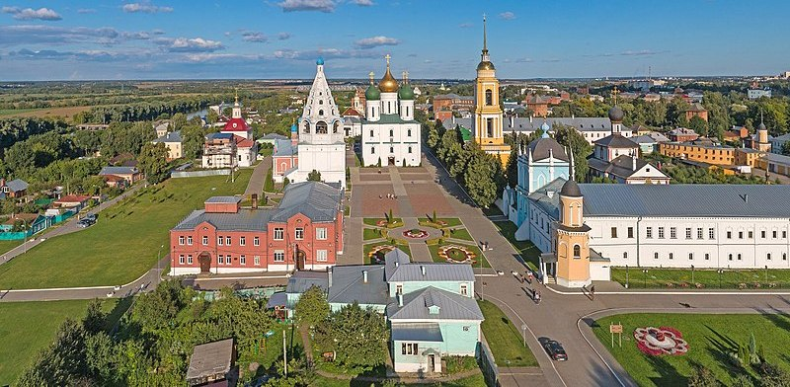

История названия улицы
Коломна - город, давший название нашей улице, районный центр и город областного подчинения Московской области. Расположен он к юго-востоку от Москвы, у слияния рек Оки и Москвы, в 114 километрах от Москвы по железной дороге к Рязани. Коломна является одним из древнейших русских городов. Впервые Коломна упомянута в летописи под 1177 годом; эта дата считается годом его основания. Считается, что название города финно-угорского происхождения, из финского «колм» - могила, кладбище. Другая версия о происхождении названия из русского диалектного слова «коломень» - соседство, окрестности.

Slide 7
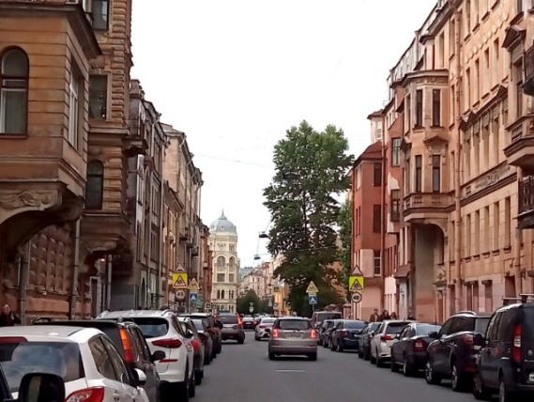
Застройка Коломенской улицы
Коломенская улица входила последовательно в состав районов 1-го Городского (1919–1922), Центрального Городского (1922–1930), Центрального (1930–1936), Фрунзенского (1936–1967), Куйбышевского (1967–1994), Центрального (с 1994).
В советские годы улица ни разу не подвергалась переименованию.
Основная застройка улицы приходится на конец ХIХ - начало ХХ вв. Постройки, в основном, представляли собой доходные дома. Во время Великой Отечественной войны был разрушен дом №30, на месте которого в последствии было возведено новое здание. В советское и постсоветское время здесь построено всего несколько зданий. До 60-х годов улица была замощена брусчаткой.

Slide 8
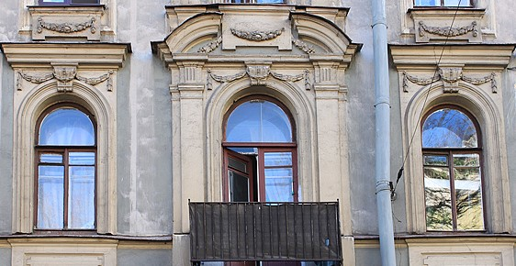
Доходный дом — это многоквартирное здание, построенное специально для сдачи квартир в аренду с целью получения дохода для владельца. Первые этажи часто занимали магазины, салоны, конторы. На вторых и третьих этажах жили состоятельные жильцы - промышленники, банкиры, купцы. Верхние этажи и мансарды сдавали менее обеспеченным жильцам — студентам, отставным военным, разночинцам. Владельцы часто получали доход от сдачи помещений, а несколько комнат или весь этаж мог занимать сам собственник. Доходные дома почти всегда носили имя владельца.
После революции доходные дома были национализированы, а квартиры в них превратили в коммунальные.
Доходные дома на Коломенской улице, в основном, построены в архитектурных стилях эклектика и модерн.
Эклектика — смешение элементов разных исторических стилей: барокко, ренессанса, готики, ампира (дома №7,11) Модерн - волнообразные линии, растительные орнаменты, витражи, кованые балконы, асимметрия (дома №13,44)
Фасады часто украшались лепниной, балконами, эркерами

Slide 9
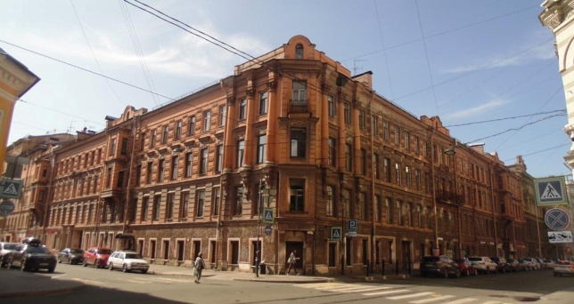
Дом № 1/15.
В доме в квартире №4 находится мемориальный музей-квартира Льва Николаевича Гумилёва (1912–1992), филиал Государственного музея Анны Ахматовой в Фонтанном Доме, который был открыт осенью 2004 года. Л.Н.Гумилёв - известный ученый-историк, географ, этнолог и тюрколог жил в этом доме с 1990 по 1992 год.
Интересные дома и знаменитые жители улицы Коломенской
В 1877 г. в доме жил Николай Семёнович Лесков - русский писатель, публицист, литературный критик, хорошо известный нам по сказу «Сказ о тульском косом Левше и о стальной блохе» и сборнику рассказов «Праведники».

Slide 10
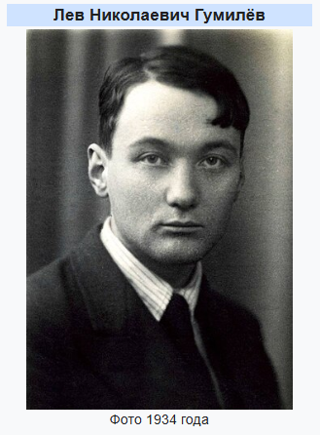
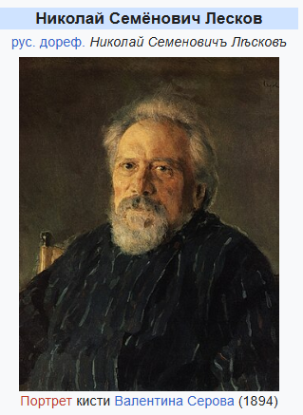
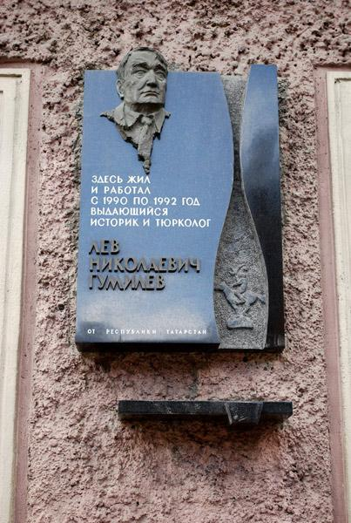

Slide 11
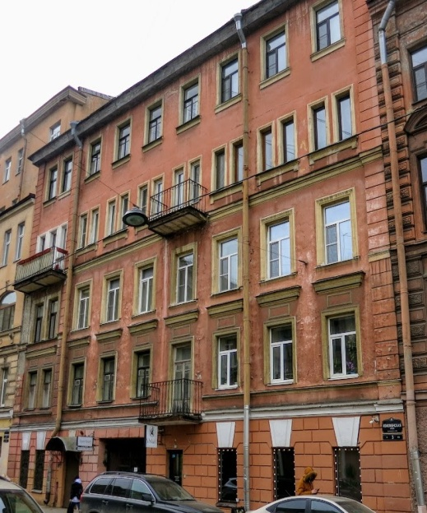
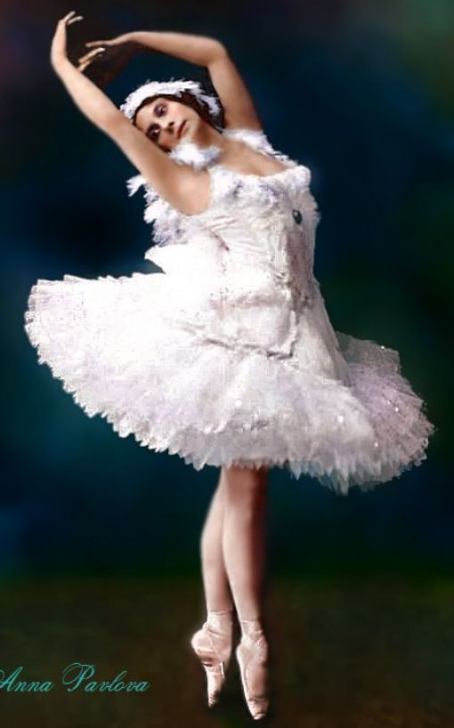
Дом №3
Доходный дом, построен в 1857-1859 годах, архитекторы- Самсонов П. С., Дипнер Ф. А.
Интересные дома и знаменитые жители улицы Коломенской
В 1900 г. здесь, после 9 лет учебы в Петербургском театральном училище, жила вместе с матерью Анна Матвеевна (по театру Павловна) Павлова - гениальная русская балерина, «крылатый гений балетного искусства».
В 1905 г. в доме в кв.3 проживал поэт, прозаик, драматург, писатель, фольклорист, краевед, профессор и литературовед Алексей Николаевич Мошин.

Slide 12
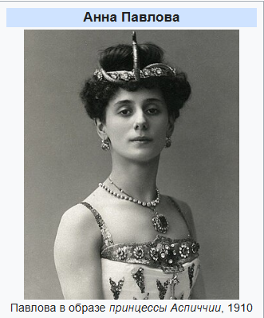
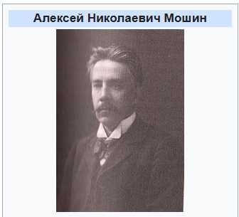
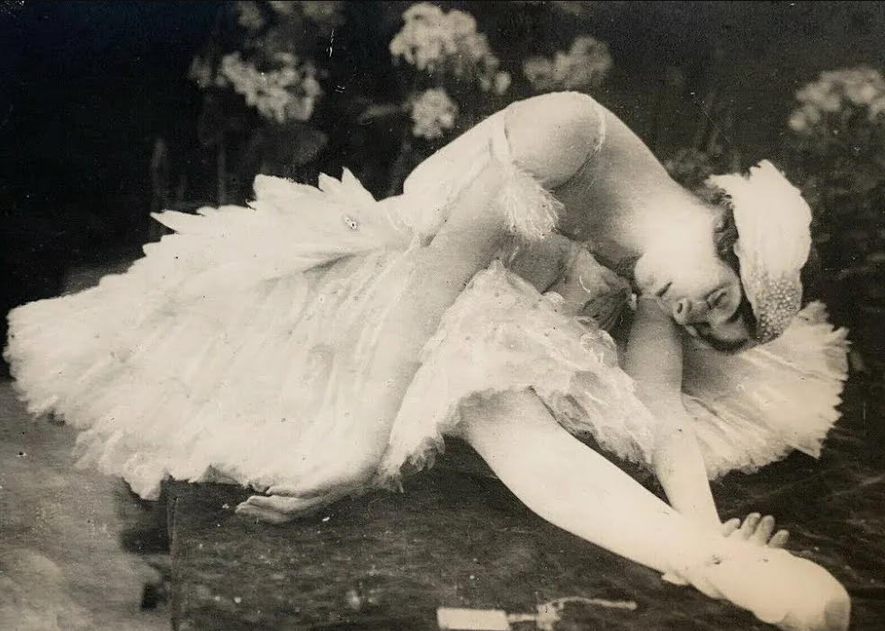
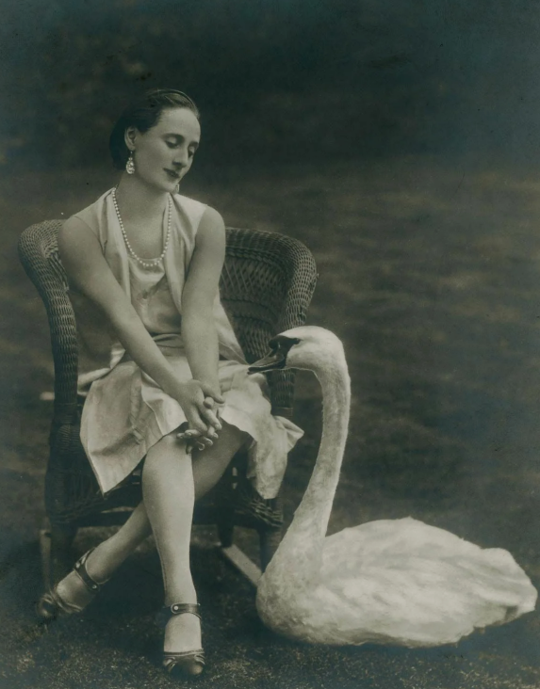

«Умирающий лебедь». 1917г.

Slide 13
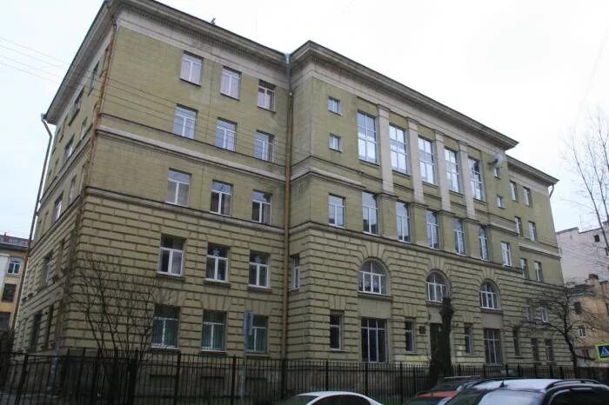
Дом №6
Интересные дома и знаменитые жители улицы Коломенской
В середине XIX века участок №6 принадлежал почетному гражданину В.Г.Самсонову и здесь находился дровяной двор. Этот участок составлял единое домовладение с участком, выходящим на Лиговский канал.
На участке в 1954 - 1955 гг. было построено по индивидуальному проекту, разработанному и осуществленному талантливым ленинградским архитектором Лазарем Марковичем Хидекелем , здание школы №294. Построено в стиле неоклассицизма: простая прямоугольная форма плана; строгая симметрия главного фасада; первый и второй этажи рустованы; на втором этаже - окна с полуциркульными завершениями; на верхних этажах фасада - колонны.

Slide 14
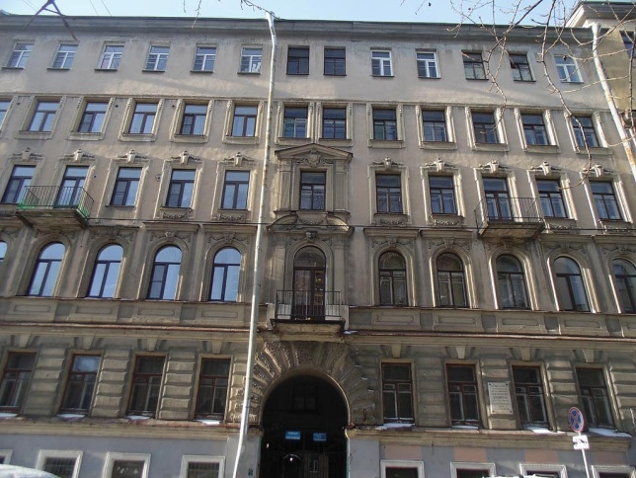
Дом №7
Образец архитектуры эклектики, построен в 1880 г. по проекту архитектора Х.Х.Тацки.
Интересные дома и знаменитые жители улицы Коломенской
На доме висит мемориальная доска, сообщающая о том, что здесь жил 30 лет и скончался в 1910 г. Милий Алексеевич Балакирев - композитор, основатель объединения молодых музыкантов "Могучая кучка".
В доме снимали квартиру основатели марксистского кружка «технологов» Кржижановский Глеб Максимилианович- впоследствии выдающийся государственный деятель и академик, и Старков Василий Васильевич, революционер, в последствии инженер на электростанциях.

Slide 15
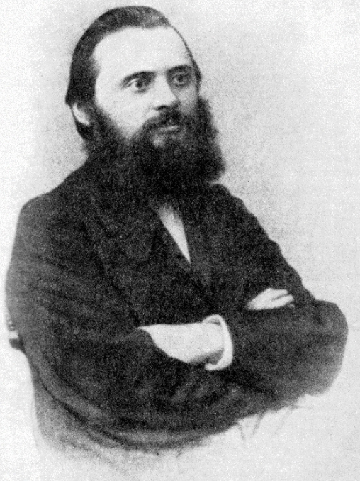
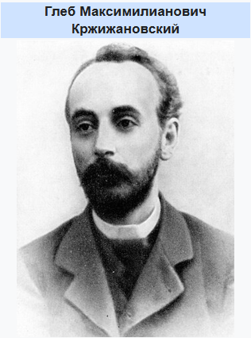
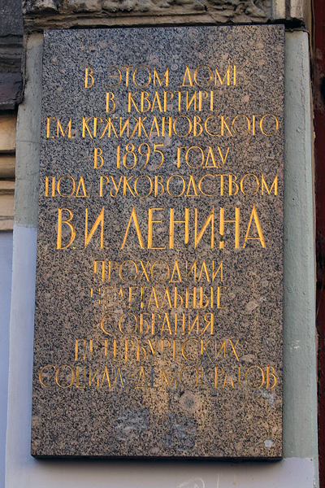
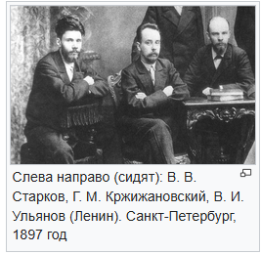
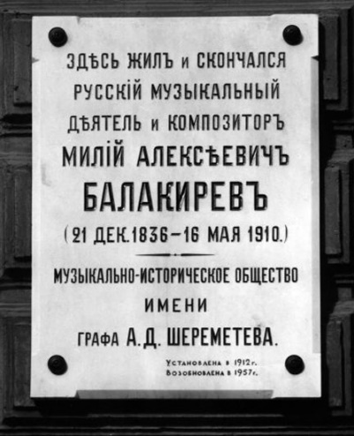
М. Балакирев,
1860-е годы

Slide 16
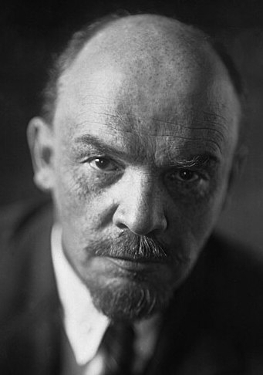
Дом №7
Интересные дома и знаменитые жители улицы Коломенской
На стене этого же дома установлена гранитная мемориальная доска с текстом: «В этом доме, в квартире Г. М. Кржижановского, в 1895 году под руководством В. И. Ленина проходили нелегальные собрания петербургских социал-демократов».
Владимир Ильич Ленин (Ульянов) - российский революционер, крупный теоретик марксизма, советский политический и государственный деятель, создатель партии большевиков, первый председатель Совета народных комиссаров РСФСР и Совета Народных комиссаров СССР, создатель первого в мировой истории социалистического государства

Slide 17

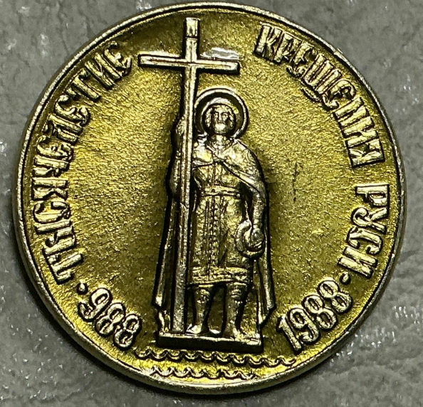
Дом №7
Интересные дома и знаменитые жители улицы Коломенской
Всю свою жизнь проживал в одном из надворных флигелей писатель и журналист Владимир
Михайлович Коган (1947–2003). Он был удостоен очень редкой награды — медали «1000-летие крещения Руси» (от патриарха Алексия II).
В этой замечательной книге собраны рассказы о братьях Брюсах, знаменитых сподвижниках Петра I, о приключениях иностранных авантюристов в России и Петербурге в XVIII веке, о легендарном полководце, герое войны 1812 года П. Х. Витгенштейне, о генерале Жане Моро, разбитом Суворовым в 1799 году в битве при Нови, а спустя 14 лет с почестями похороненном в на Невском проспекте, в костеле Св. Екатерины.

Slide 18
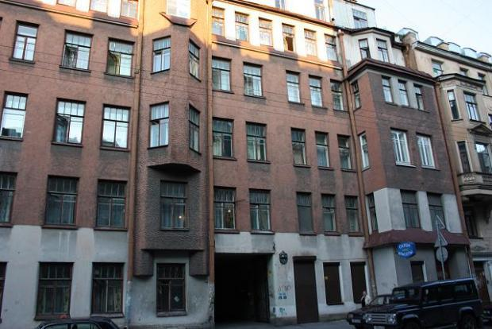
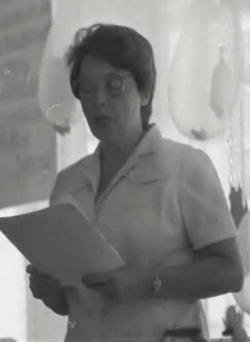
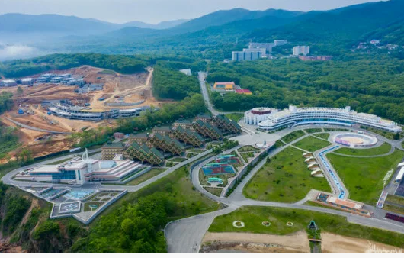
Интересные дома и знаменитые жители улицы Коломенской
Дом № 10
Собственный доходный дом гражданского инженера Ф.Ф.Лумберга. Стиль – рационалистический модерн (1911г.) Лицевой дом 5-этажный с 6-м этажом, надстроенным в советские годы. Фасад имеет 17 осей. Композиция почти симметричная. В центре фасада трехгранный эркер. В доме выполнена художественная отделка интерьеров, парадных лестниц. Здание состоит на учете в КГИОП.
В 2000 году в доме поселилась Алла Георгиевна Золотарёва, первый директор школы Всесоюзного пионерского лагеря ЦК ВЛКСМ «Океан» на берегу Тихого океана, недалеко от Владивостока.

Slide 19
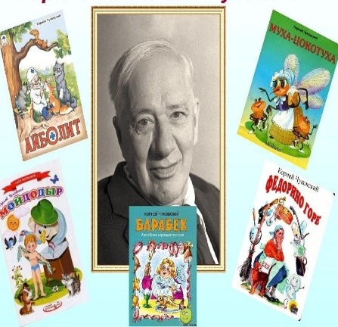
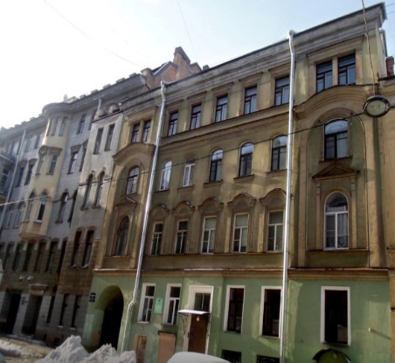

Интересные дома и знаменитые жители улицы Коломенской
Дом № 11
Доходный дом И. П. Носова, 1882г. На фасаде висит доска (видимо, самодельная) с надписью: "В этом доме с 1906 по 1917 год жил детский писатель Корней Иванович Чуковский.
Николай Корнейчуков – Корней Иванович Чуковский - русский и советский поэт, публицист, литературный критик, переводчик и литературовед, детский писатель, журналист. Самый издаваемый в Советском Союзе и России автор детской литературы. Автор стихотворения «Ленинградским детям», посв. блокаде Ленинграда.

Slide 20
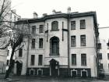
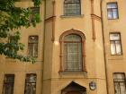
Интересные дома и знаменитые жители улицы Коломенской
Дом № 12
Дом Н. И. Киржакова и И. И. Семенова со старообрядческой молельней, 1911-1913г.г.,эклектика. До 1917 г. в доме находилось Общество попечения о молодых девицах в Санкт-Петербурге. В глубине двора дома трехэтажное (№12-б) здание-флигель -старообрядческая моленная. Община при Киржаковской моленной просуществовала до мая 1935 г. В мае 1946 г. здание частично было возвращено староверам Древлеправославной Поморской Церкви. В 1961 община переведена в Рыбацкое. В 1994 г. здание на Коломенской было возвращено староверам-поморцам.

Slide 21
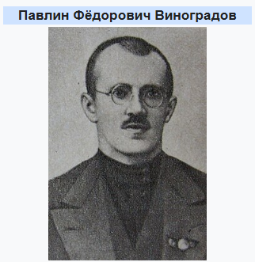
Интересные дома и знаменитые жители улицы Коломенской
Дом № 12
На доме с 1955 по 1990-е годы находилась мраморная мемориальная доска с таким текстом: «Здесь в 1917 году жил Павлин Федорович Виноградов (1890–1918) - организатор первых отрядов Красной Армии и активный борец с иностранной интервенцией на Северном фронте». Эта доска таинственно исчезла.
В феврале 1918 года П.В.Виноградов был командирован в Архангельск для организации продовольственной помощи Петрограду, избран заместителем председателя Архангельского губисполкома. Стал одним из создателей Котласского укреплённого района и Северо-Двинской военной флотилии. Погиб 8 сентября 1918 года в бою под деревней Шидрово Виноградовского района Архангельской области.

Slide 22
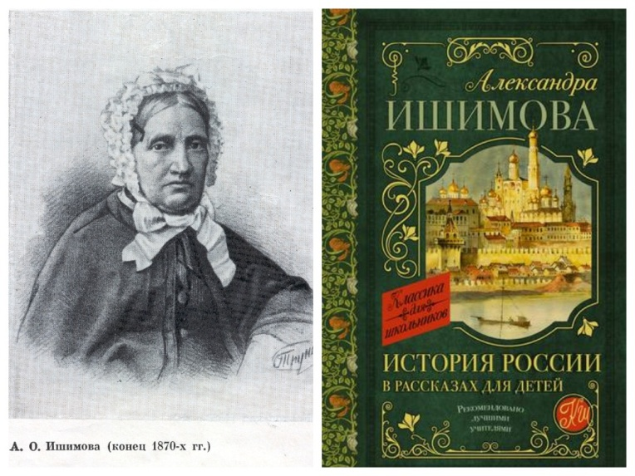
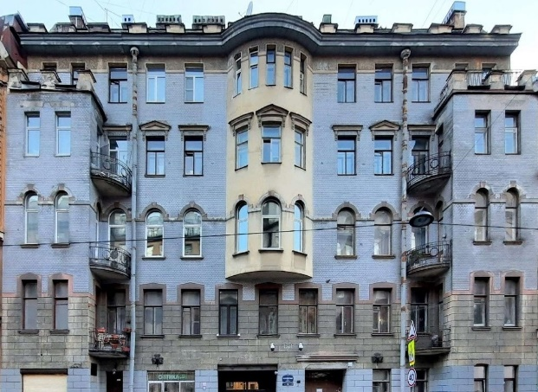
Интересные дома и знаменитые жители улицы Коломенской
Дом №13
Доходный дом Дыренкова Н. И. (1912г.) в стиле модерн, один из самых красивых.
С 1860-х годов до 1881 года участком с одноэтажным деревянным домом владела Александра Осиповна Ишимова, одна из первых русских профессиональных детских писательниц, издатель первых детских журналов и первая переводчица Фенимора Купера. Ее имя связано с последними днями жизни А.С.Пушкина. Именно к ней обращено последнее его письмо, написанное 27 января 1837 года, перед отправлением на роковую дуэль. С большой похвалой Пушкин отозвался о книге Ишимовой «История России в рассказах для детей»: «Сегодня я нечаянно открыл Вашу «Историю в рассказах» и поневоле зачитался. Вот как надобно писать!».

Slide 23
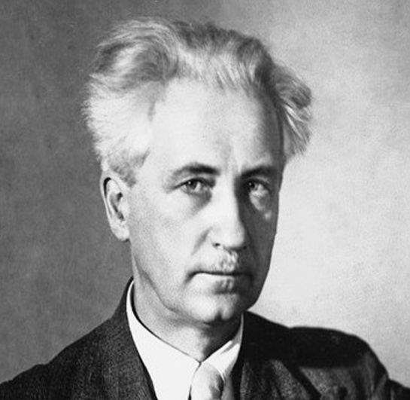
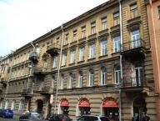

Интересные дома и знаменитые жители улицы Коломенской
Дом № 14
Доходный дом Клейнаделя О. Л. (1896-1898, эклектика).
В одной из квартир со своим дядей проживал крупнейший советский историк Борис Дмитриевич Греков, специалист по истории Древней Руси, крестьянства и по истории южных славян, директор Института и истории АН СССР

Slide 24
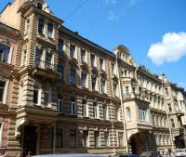
Интересные дома и знаменитые жители улицы Коломенской
Дом №15-17
Дом И. С. Семёнова (1879-1881,электика). Здесь жил Михаил Константинович Клодт, художник-пейзажист принадлежавший знаменитой семье баронов Клодт. Многие его картины находятся в постоянных экспозициях Русского музея, Третьяковской галереи.
В 1900-х гг. в течение нескольких лет проживал в доме
В. П.Семенов-Тян-Шанский, редактор изданий Императорского Русского Географического общества.
Его сын и внук знаменитого географа П.П. Семенова-Тян-Шанского, Владимир Вениаминович Семенов-Тян-Шанский - видный ученый в области теории корабля и гидромеханики.
Автор фундаментальных учебников, которые более пятидесяти лет оставались настольными книгами многих поколений студентов и инженеров-кораблестроителей: «Статика корабля» (1940), «Статика и динамика корабля» (1969, 1973), «Качка корабля» (1969). Всю блокаду проработал в Ленинграде, награжден медалью «За оборону Ленинграда», орденом Трудового Красного Знамени

Slide 25
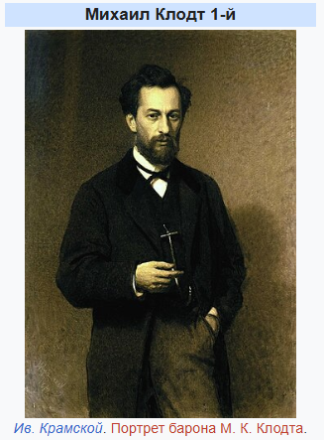
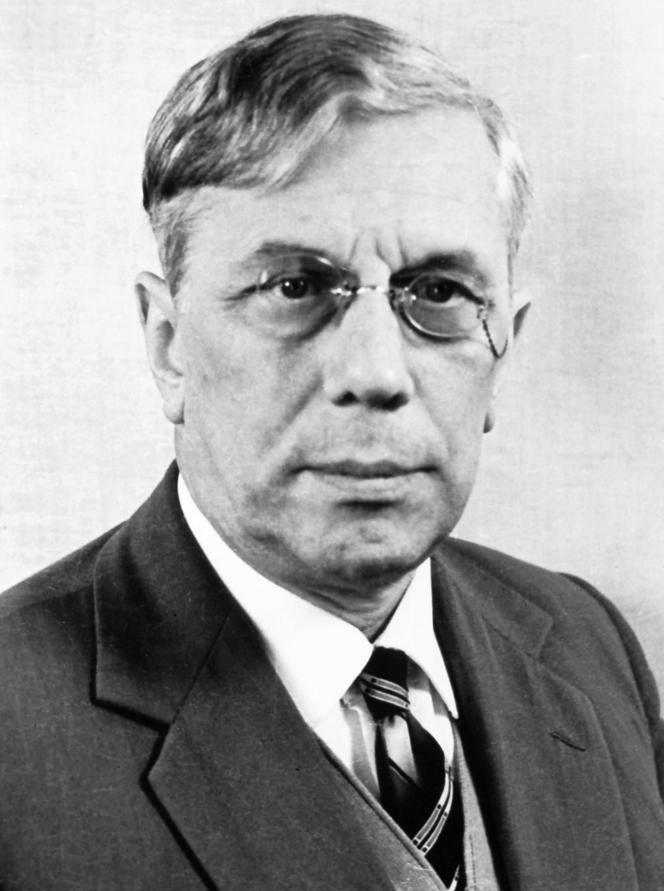
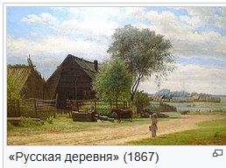
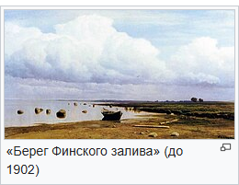
Интересные дома и знаменитые жители улицы Коломенской
Дом №15-17
Владимир Вениаминович Семенов-Тян-Шанский

Slide 26
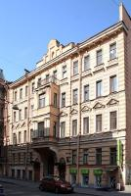
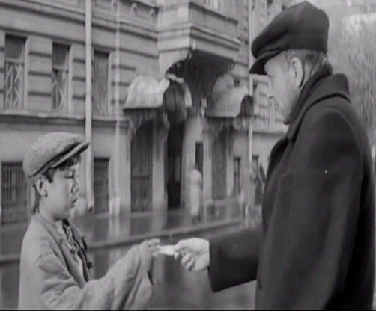
Интересные дома и знаменитые жители улицы Коломенской
Дом №23
Доходный дом П.А.Перуниной1897г., эклектика.
Знаменит тем, что около дома в 1970 году снимали художественный фильм «Зеленые цепочки». Двое мальчишек, Мишка и Стёпка, осенью 1941 года, рискуя жизнью, помогают контрразведке выйти на след диверсантов, орудующих в блокадном Ленинграде. По сюжету, в доме№23 проживает агент немецкой резидентуры

Slide 27
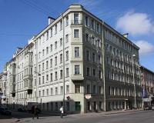
Интересные дома и знаменитые жители улицы Коломенской
Дом 35–37
Доходный дом Г. В. Адрианова.
В этом доме жил выдающийся библиограф и историк литературы Семен Афанасьевич Венгеров, профессор, преподаватель, первый директор Российской книжной палаты. Написал «Критико-биографический словарь русских писателей и ученых», в 6 томах которого собраны сведения о 30 000 лиц. С 1910-х до 1942 года жил в доме профессор Николай Алексеевич Рынин, создатель одной из первых лабораторий аэродинамики (1909). Его именем назван один из космических объектов, кратер на обратной стороне Луны.

Slide 28
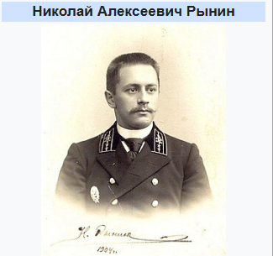
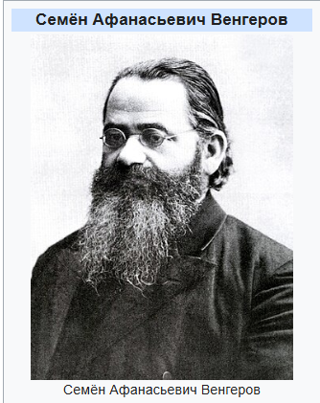

Интересные дома и знаменитые жители улицы Коломенской
Дом 35–37

Slide 29
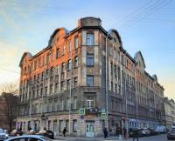

Интересные дома и знаменитые жители улицы Коломенской
Дом № 33/40
Доходный дом Э. П. Дубровича в стиле модерн.
Здесь жил Василий Васильевич Розанов - писатель, философ, публицист, автор публицистических очерков, критических статей.
Квартиры 5, 26, 29 занимал 91-й детский дом, через год - 2-я единая советская трудовая школа. В кв. 20 располагалась сберегательная касса. В кв. 21 - общественная организация «Лига образования». На 4 этаже квартиры 27 и 4 занимали Политехнические курсы товарищества профессоров и преподавателей. Весь 5 этаж занимало городское училище и квартира заведующего училищем. В квартирах 2 и 3 находился детский очаг Октябрьской ж.д. (так в Ленинграде официально назывались детские сады).

Slide 30


Интересные дома и знаменитые жители улицы Коломенской
Дом 42
Николаевский дом призрения (1899г.)В 1900–1910-х гг. в доме жил известный артист Ходотов Николай Николаевич, актер Императорского Александринского театра. Его квартира стала местом литературно-музыкальных встреч, где бывали многие деятели литературы, искусства того времени - Куприн, Бунин, Чуковский, Шаляпин, Качалов, Мейерхольд

Slide 31


Интересные дома и знаменитые жители улицы Коломенской
Дом № 45.
Две лошадиные головы были установлены на доме в Ямской части города, где в XIX веке в находилась так называемая "перековка" для лошадей перед их дальней дорогой. На первом этаже практически не было капитальных стен по фасаду — почти весь этаж занимали помещения, прикрытые деревянными воротцами. Здесь меняли подковы лошадей перед дальней дорогой. Отсюда кареты отправлялись в сторону Московской заставы, а оттуда — в дальнюю дорогу по Московскому тракту.
Двухэтажное здание ветеринарной амбулатории или лечебницы построено в 1920-х гг.
Существующее здание ветеринарной клиники построено в 2008-2012 гг., оно повторяет прежнее здание, где ранее так же располагалась ветеринарная клиника, старейшая в городе. Во время блокады в здании ветлечебницы располагался женский отряд ликвидации последствий бомбежек и обстрелов.

Slide 32




Арсений Семёнович Дубин (16 мая 1928 - 15 октября 2029г.)
Обладатель Анциферовского диплома, кандидат исторических наук, генеалог, преподаватель, автор 17 книг о Петербурге, популярный экскурсовод.

